Slide 1
Разработка универсальной CRM-системы

Slide 2
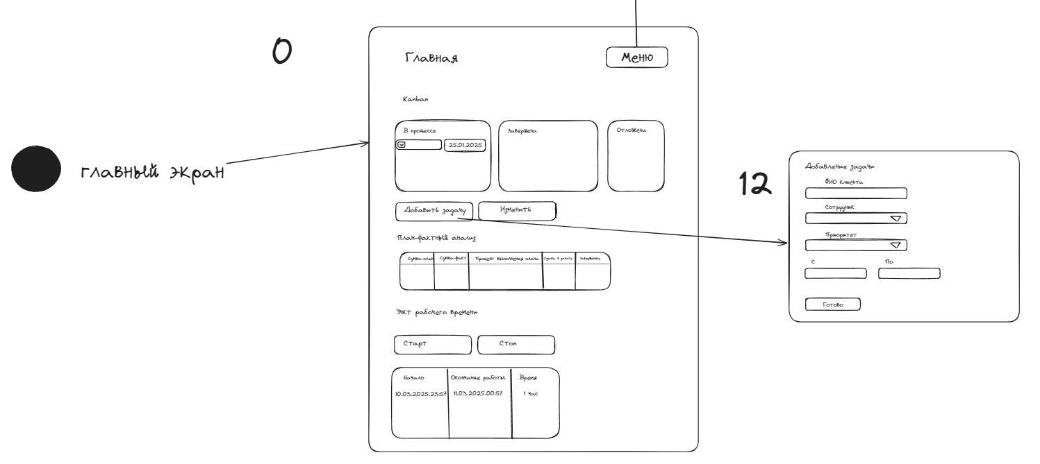
1. Перед началом работы
Задача: разработать универсальную CRM систему и интегрировать в нее некоторые новые технологии.
Методология: итерационная (требования известны заранее, но детали в ПО добавляются со временем)
45 секунд

Slide 3
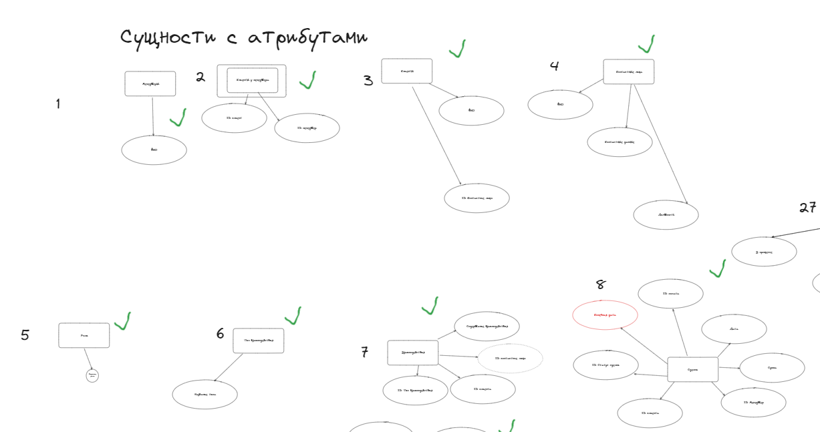
2. Разработка базы данных
30 секунд

Slide 4
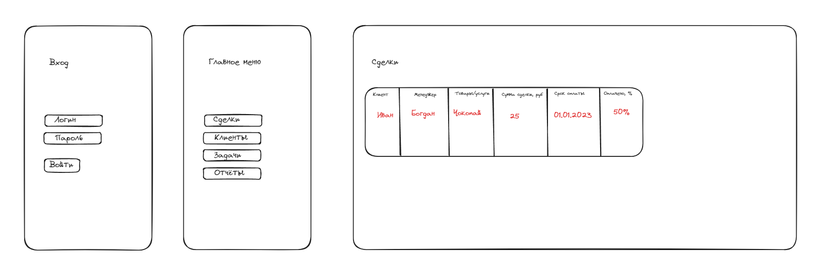
3. Разработка мобильного приложения
20 секунд

Slide 5
3. Разработка мобильного приложения: скриншот

Slide 6
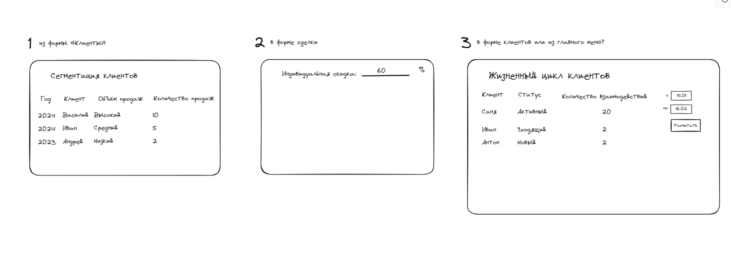
Разработка алгоритмов
20 секунд

Slide 7
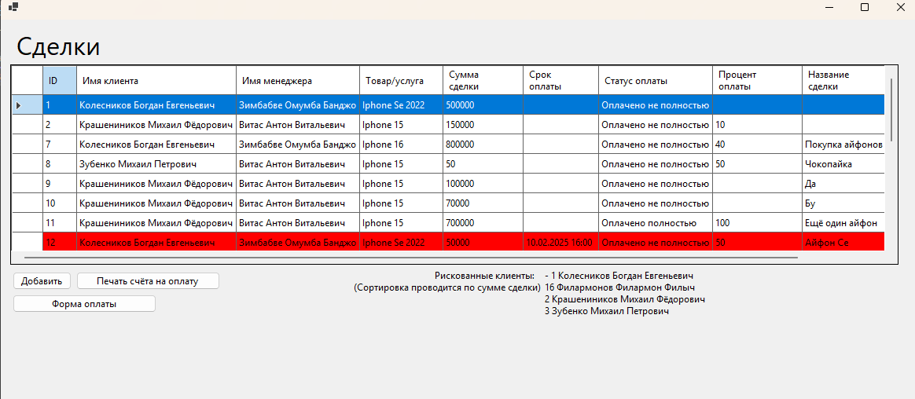
Реализация
20 секунд

Slide 8



Реализация
20 секунд

Slide 9
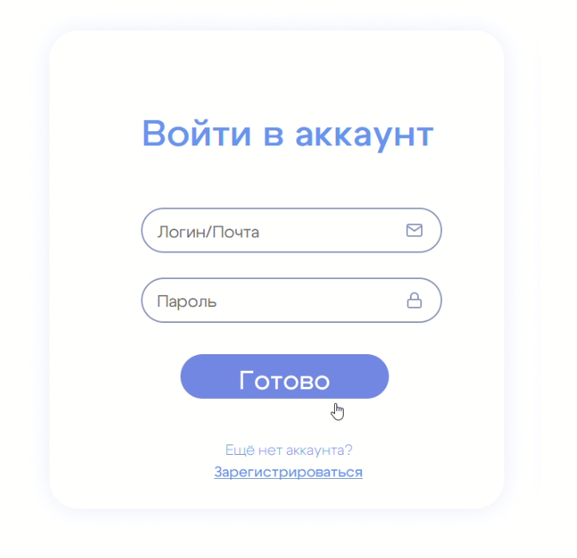
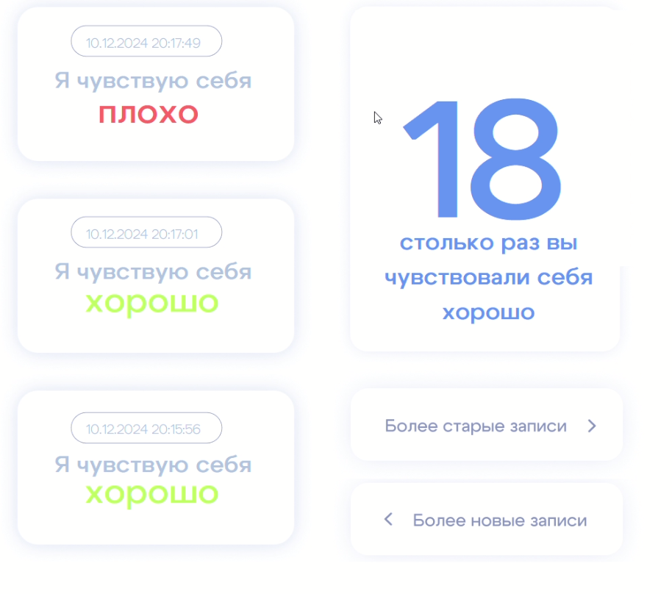
Планы на будущее: дизайн и функционал
20 секунд

